Slide 1
جامعة باجي مختار عنابة
كلية الأداب والعلوم الانسانية والاجتماعية
قسم علوم الاعلام والاتصال
محاضرات: التحليل الاحصائي للبيانات برنامج SPSS
من إعداد: الدكتور: لطفي دكاني
البريد الالكتروني: com .
Doukanilotfi2015@gmail
العام الجامعي 2019/2020

Slide 2
المحاور الأساسية للمقياس
مقدمة في SPSS.
خطوات التحليل الاحصائي باستخدام SPSS .
    مرحلة التعريف.
    مرحلة ادخال البيانات.
    مرحلة التحليل الاحصائي.
التطبيقات الاحصائية على SPSS.
التعامل مع النتائج.
مزايا وعيوب برنامج SPSS.
خاتمة.

Slide 3
. مراحل التحليل الاحصائي باستخدام SPSS
أولا- مرحلة التعريفL’ étape d’identification :
يعني تعريف المتغيرات أي ترميز وضبط ووصف خصائصها على ملف البيانات، تحتاج الى تركيز، تمثل20% من وقت وعملية التحليل الاحصائي.
ثانيا- مرحلة ادراج البياناتL’ étape De La Saisie :
أسهل مرحلة من حيث الجهد وأطولها من حيث الوقت(تمثل 70%) من وقت التحليل.
ثالثا - مرحلة المعالجة L’ étape De Traitement :
نعني بها تطبيق العمليات الإحصائية المتعددة وهي الهدف الكلي من التحليل ولا تحتاج سوى لحوالي 10% من الوقت.

Slide 4
الجزء الأول:
تقديم برنامج SPSS

Slide 5
2. مقدمة في البرنامج الإحصائي SPSS Introduction Au Logiciel
تعتير الحزمة الإحصائية SPSS من أفضل الحزم أو البرامج الإحصائية الجاهزة للعرض والتحليل الإحصائي على مستوى العالم.
والاسم الغير مختصر لهذا البرنامج هو
« Statistical Package For Social Science"
وتعني بالعربية ”البرامج (الحزم) الإحصائية لعلوم الاجتماع"
مع العلم أن الاسم المختصر لهذا البرنامج هو SPSS
ظهرت أول طبعة لـ SPSS عام 1970, بعد ذلك ظهرت عدة إصدارات تعمل كلها تحت نظام MS Dos وتميزت بصعوبة الاستخدام.
في بداية التسعينيات ظهر الإصدار الخامس والسادس تحت نظام Win فسهل التعامل مع هذا البرنامج مما أدى إلى انتشار استخداماته فتوالت بعد ذلك الإصدارات حتى بلغت حاليا 42إصدار.

Slide 6
برنامج SPSS جولة تعريف
تعريف SPSS :
يعرف SPSS بأنه برنامج إحصائي (logiciel statistique) يتكون من مجموعة من البرامج المعدة مسبقا(جاهزة) لإدخال وتعديل وعرض وتحليل البيانات الإحصائية.
تثبيت البرنامج SPSS على جهازك:
لتثبيت البرنامج:
اضغط مرتين على الملف setup )بالفرنسية Install).
ثم اتبع المراحل وأدخل الرقم السري الموجود على مكلفSériel ( بالفرنسية N série).
ثم أنقل ملفات الـ crack إلى محتوى البرنامج .

Slide 7
الدخول والخروج إلى ومن البرنامج SPSS:
ابدأ + قائمة البرنامج + SPSS + SPSS pour WIN.
أنقر مرتين على الاختصار الظاهر على سطح المكتب.

Slide 8
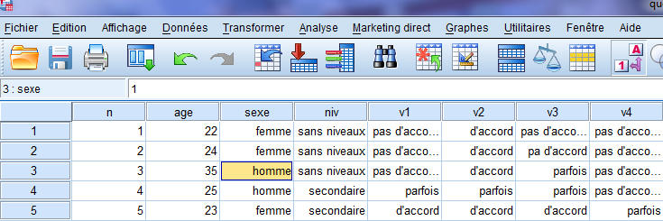
القوائم :

Slide 9
القوائم :
يعتمد SPSS أساسا على مجموعة من القوائم الجاهزة.
قائمة الملف: fichier file
قائمة التحرير: édition edit
قائمة العرض: affichage vieu
قائمة البيانات: données data
قائمة التحويلات: transformer tronsform
قائمة العمليات الإحصائية: analyse analyze
قائمة التسويق المباشر Marketinge direct
قائمة الرسومات: graphes graphs
قائمة الأدوات: outils utilitiers
قائمة الإطار: fenêtre windaw
قائمة المساعدة: aide help

Slide 10
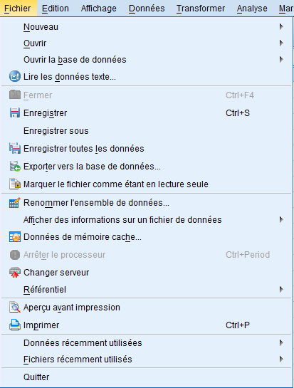
1. قائمة الملف: fichier file
تسمح هذه القائمة كما هو موضح بالشكل التالي بعمل عدة عمليات منها:
إنشاء ملف.
فتح وحفظ وطباعة ملف.
الخ ملف من برنامج آخر(Ms Excel;Ms Access…) .....الخ

Slide 11
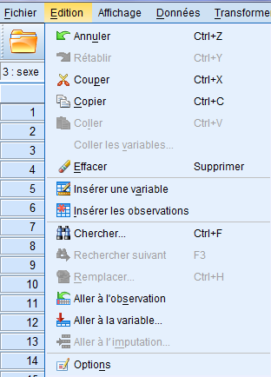
2. قائمة التحرير: édition edit
قائمة التحرير تسمح للباحث بـ :
إلغاء آخر عملية.
تعديل أو نسخ أو نقل أو حذف بيانات من الملف النشط.
البحث عن حالات....الخ.

Slide 12
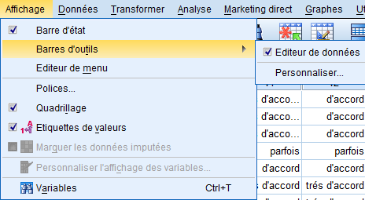
3. قائمة العرض: affichage vieu
تسمح هذه القائمة:
بإظهار شريط الإيقونات.
وكذلك إظهار وإخفاء خطوط مصفوفة البيانات في صفحة محرر البيانات.
تغيير نوع وحجم الخط.
إخفاء وإظهار دلالات القيم...الخ.

Slide 13
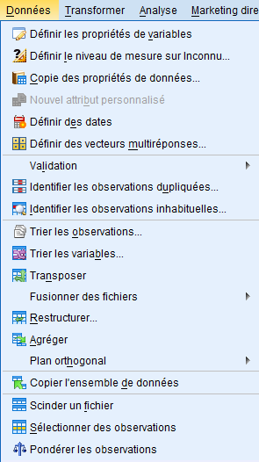
4. قائمة البيانات : données data
تسمح:
  بتعريف المتغيرات وتغيير اسمها(كتابة الأسئلة وضبط خصائصها في حالة الاستمارات الإستبيانية).
  والقيام بعمليات أخرى مثل تحويل بيانات.
  دمج وفرز البيانات.
  دمج الملفات. إضافة حالات أو متغيرات.
  استبعاد حالات....الخ

Slide 14
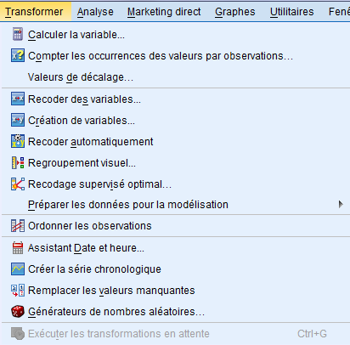
5. قائمة التحويلات: tronsformer tronsform
تساعد على:
إجراء العمليات الحسابية المختلفة والتي تتضمن الدوال الرياضية و الإحصائية.
إعادة الترميز.
ترتيب البيانات.
إنشاء سلاسل زمنية.

Slide 15
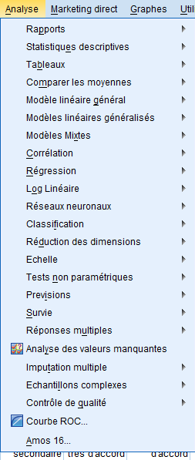
6. قائمة العمليات الإحصائية: analyse analyze
كانت تسمى statistique في الإصدارات قبل العاشر وتهتم بأغلب عمليات العرض والتحليل الإحصائي (كوصف المتغيرات وحساب التباين و الاختبارات الإحصائية....الخ)

Slide 16
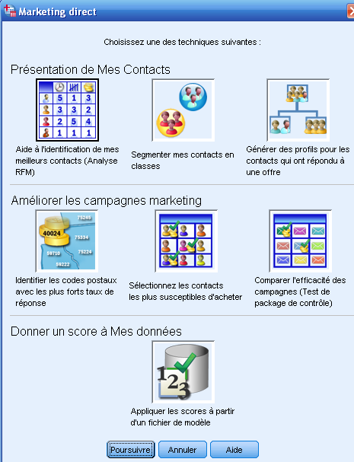
7. قائمة التسويق المباشر: marketing direct
تسمح هذه القائمة بـ تسيير ملف الزبائن

Slide 17
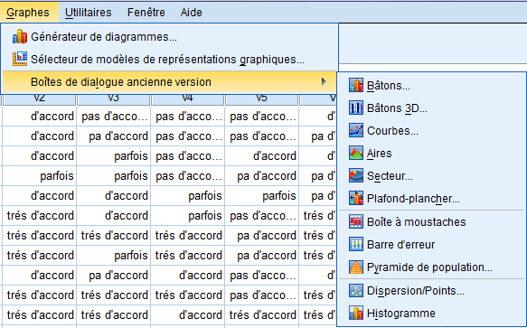
8. قائمة الرسومات: graphes graphs
تستعمل لرسم مختلف الرسومات البيانية.

Slide 18
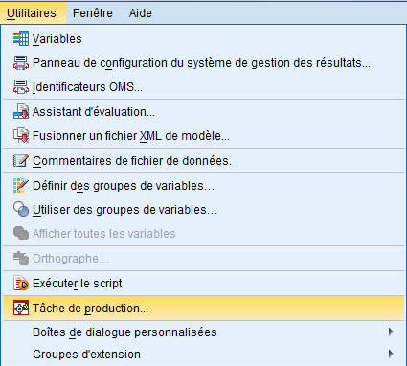
9. قائمة الأدوات: outils utilitiers
تستخدم لإيجاد معلومات مفصلة عن الملف النشط والمتغيرات التي يحتويها, وتعريف واستخدام المجموعات لأغلب المتغيرات.

Slide 19
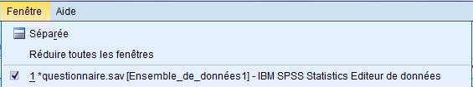
10. قائمة الإطار: fenêtre windaw
تتحكم هذه القائمة في تكبير وتصغير الشاشة وفي التنقل بين النوافذ المفتوحة.

Slide 20
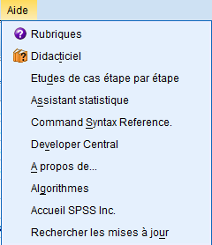
11. قائمة المساعدة: Aide help:
تعطي هذه القائمة نظام كامل للمعلومات عن البرنامج SPSS وتجيبك على كل التساؤلات التي تطرحها عن البرنامج.

Slide 21
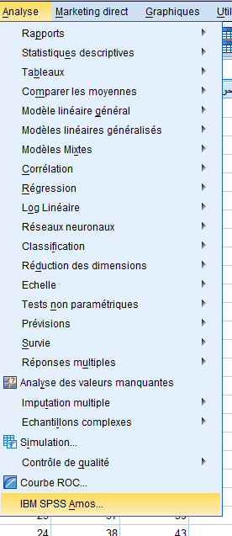
برنامج Amos
برنامج Amos هو برنامج خاص بالنمذجة
(نمذجة المعادلات البنائية) يتم تثبيته ويشتغل بالاستعانة بملف بيانات SPSS كما يتم استدعاءه وتشغيله من خلال ملف spss كما يلي
اضغط على القائمة Analyse
ثم اختر IBM SPSS Amos

Slide 22
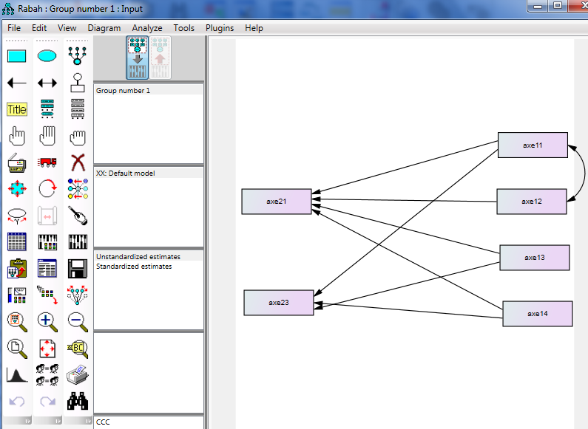
برنامج Amos

Slide 23
الجزء الثاني:
كيفية إنشاء ملف على SPSS
«مرحلتي التعريف وادراج البيانات»

Slide 24
أولا- مرحلة التعريف:
L’ étape ’Identification :

Slide 25
كيفية إنشاء ملف جديد,
فتح وحفظ وطباعة الملفات والخروج من البرنامج.

Slide 26
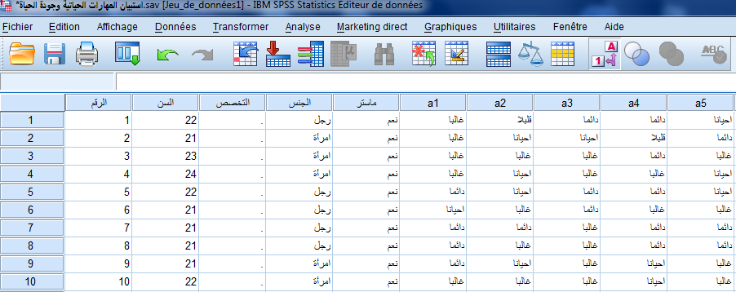
المتغير؟
و الحالة؟
المتغيرات هي اسئلة الاستبيان
الحالات هي وحدات العينة

Slide 27
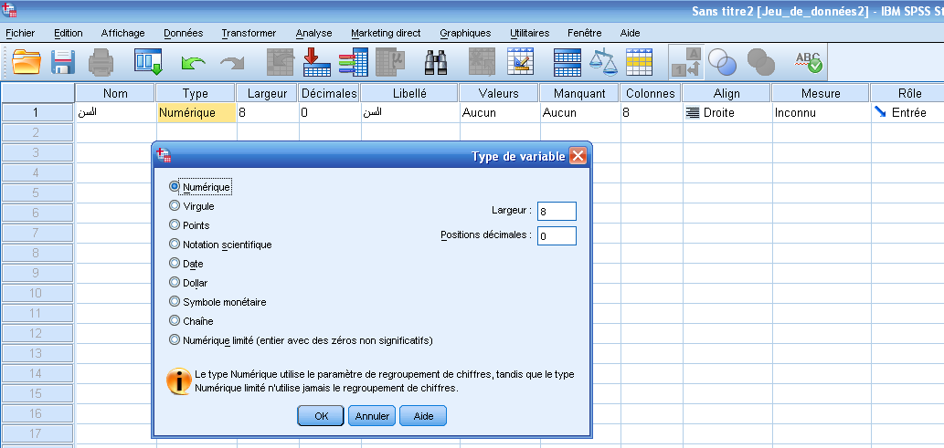
كيفية انشاء متغير؟
يتم انشاء المتغيرات على ملف جديد في spss من خلا الصفحة الخاصة بالمتغيرات (spss يحتوي على صفحتين الاولى خاصة بالمتغيرات والثانية خاصة بالبيانات)
مثلا في حالة متغير السن نقوم بكتابة اسم المتغير السن في العمودnom ثم ننتقل الى الخانات الى اليمين التي تمكننا من تعريف خصائص ونوع كل متغير كالنوع والحجم والفواصل والمعنى الحقيقي لهذا المتغير والترميز في حالة المتغيرات النوعية...الخ

Slide 28
الشروط اللازمة لكتابة اسم المتغيرات:
اسم المتغير يجب أن لا يتعدى ثمانية حروف أو أرقام.
لا بد أن يبدأ الاسم بحرف ولا يكون به فراغات.
لا يسمح باستخدام الحروف الآتية لجزء من اسم المتغير( . , * ! ؟ ).
لا بد أن يكون الاسم وحيدا في نفس الملف.
لا يمكن استخدام الكلمات الآتية كاسم للمتغير( LE TO EQ NE ALL BY LT OR GT AND NOT GE WITH).
يمكن كتابة اسم المتغير بالانجليزية بالفرنسية و حتى العربية.

Slide 29
الترميزLa codification :
هي عملية تحويل المتغير اللفظي(الكيفي) إلى متغير رقمي(كمي).
مثال باستخدام SPSS

Slide 30
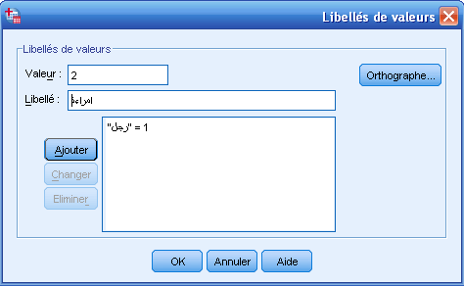
تطبيق لعملية الترميز:
مثلا حالة متغير الجنس
سنعطي الرمز 1 اذا كان الفرد رجل
2 اذا كان امراءة
اضغط على الخانة valeur أمام المتغير الجنس
فيظهر لك الصندوق الحواري التالي:
اكتب 1 في valeur و رجل في libelle ثم انقر على ajouter
وبعدها 2 مقابل امراءة واضغط على ajouter ثم ok

Slide 31
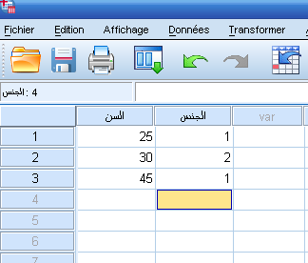
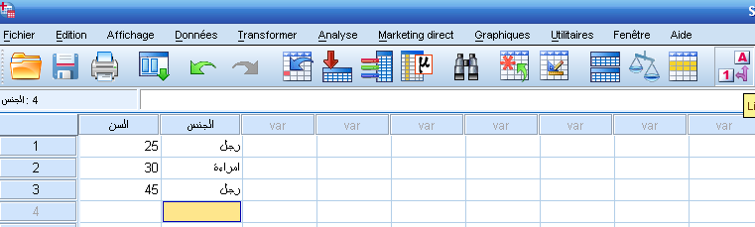
ثانيا- مرحلة ادراج البيانات
L’ étape De La sansie:
هي اسهل عملية وتعني ادراج اجوبة افراد العينة في ملف وصفحة البيانات
عند الضغط على هذا الأمر تتحول الرموز او الأرقام التي ادرجناها الى قيمها ومسمياتها الحقيقية

Slide 32
الجزء الثالث:
«مرحلة المعالجة الإحصائية»

Slide 33
II. تجهيز البيانات préparation des données
بصفة عامة يمكن تلخيص الخطوات اللازمة للعرض والتحليل الإحصائي كالآتي:
إدخال البيانات إلى صفحة المحرر وحفضها على الملف أو فتح ملف به بيانات سواء كان هذا الملف من نوع spss أو نوع آخر.
اختيار الإجراء المطلوب تنفيذه على البيانات من قائمة الأوامر مثل الحصول على جدول أو مقياس إحصائي, أو شكل بياني أو إجراء إختبار إحصائي...الخ.
اختيار المتغير أو المتغيرات المطلوب تطبيق الإجراءات عليها ويتم ذلك من خلال الصناديق الحوارية المخصصة لذلك.
تفسير النتائج التي تم الحصول عليها وكتابة التقارير.

Slide 34
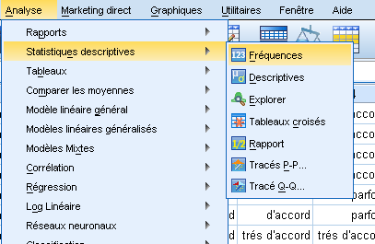
II. مثال تطبيقي عن كيفية تجهيز ملف البيانات:
يمكن تطبيق الخطوات السابقة كما يلي مثلا حساب التكرارت النسبية لمتغيري الجنس والمستوى:
أولا: بعد اشاء ملف البيانات والقيام بعملة ادراج بيانات الاستبيان
اضغط على القائمة analyse ثم statistique descriptive ثم fréquences كما هو موضح بالشكل أدناه:
ملاحظة: كل الأوامر الخاصة بهذه المحاضرة تخص الطبعة الـ 22
SPSS version 22

Slide 35
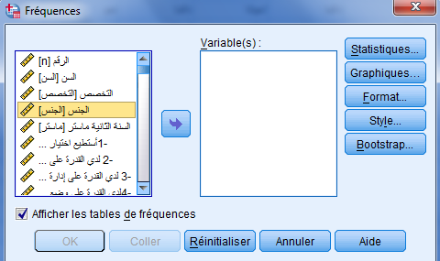
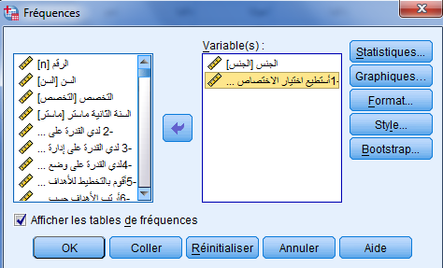
II. تجهيز البيانات préparation des données
يمكن تطبيق الخطوات السابقة كما يلي مثلا حساب التكرارت النسبية لمتغيرات الجنس والمستوى:
ثانيا: الأن بعد اختيار الأمر الخاص بحساب التكرارات النسبية سأختار المتغيرات الجنس و السؤال الأول من القائمة على اليسار وانقلها الى القائمة الفارغة على اليمين ثم أنقر على Ok

Slide 36
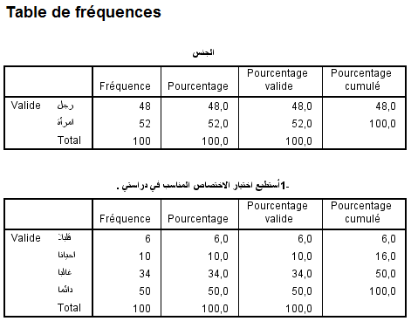
II. تجهيز البيانات préparation des données
يمكن تطبيق الخطوات السابقة كما يلي مثلا حساب التكرارت النسبية لمتغيرات الجنس والسؤال الأول:
ثالثا: عند اختيار الأوامر السابقة تظهر لك النتائج التالية على ملف النتائج
وهي الجداول الخاصة بالتكرارات المطلقة والنسبية والتكرارات الحقيقية في حالة وجود اجابات مفقودة والتكرارات النسبية المتصاعدة:

Slide 37
III. معالجة البيانات Traitement Des Données
ترتيب البيانات Trier Les Observations
دمج الملفات Fusionner Les Fichiers
تحوير الملفات Transposer Les Fichiers
تلخيص الحالات Agréger Les Données
فصل الملفات Scinder Les Fichiers
اختيار حالات Sélectionner Des Observations
اختيار عينة عشوائية Sélectionner Un Échantillon Aléatoire
ترجيح الحالات Pondérer les observations
مثال باستخدام SPSS

Slide 38
IV. التحويلات Transformer
إنشاء متغير جديد.
إعادة الترميز.
إعادة ترميز متغير كيفي إلى متغير رقمي.
ترتيب البيانات.
مثال باستخدام SPSS

Slide 39
حساب معامل الثبات ألف كرونباخ:
اضغط على analyse ثم echelle ثم analyse de la fiabilité ثم أدخل جميع العبارات واضغط على statistiques واختر echelle sans L’élément ثم اضغط على contenu ثم ok.
مثال باستخدام SPSS

Slide 40
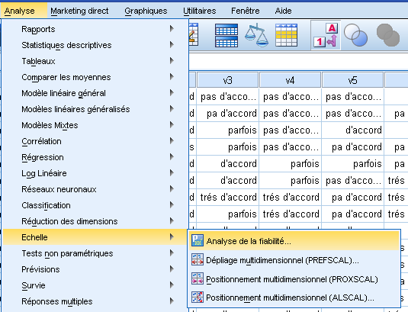
تطبيق لحساب معامل الثبات ألف كرونباخ:
أولا:
اضغط على Anlyse
ثم اختر Echel
ثم اختر analyse de la fiabilite

Slide 41
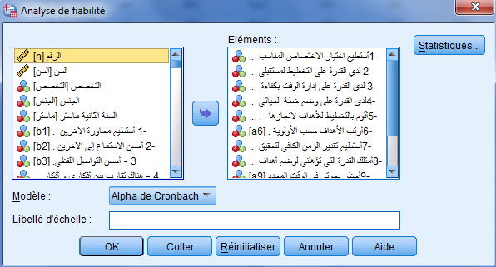
تطبيق لحساب معامل الثبات ألف كرونباخ:
ثانيا: أختار عبارات المحور الأول (المهارات التخطيط و إدارة الوقت) مثلا الذي أريد اختبار الثبات له ولعباراته حيث يضم هذا المحور 12 عبارة
ثم أنقر على statistiques.

Slide 42
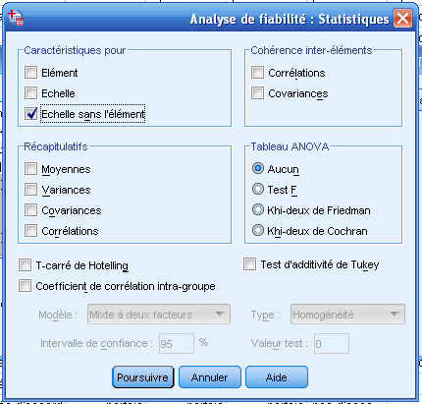
تطبيق لحساب معامل الثبات ألف كرونباخ:
أختار Echelle sans l’elément
ثم اضغط علىpoursuivre ثم Ok.

Slide 43
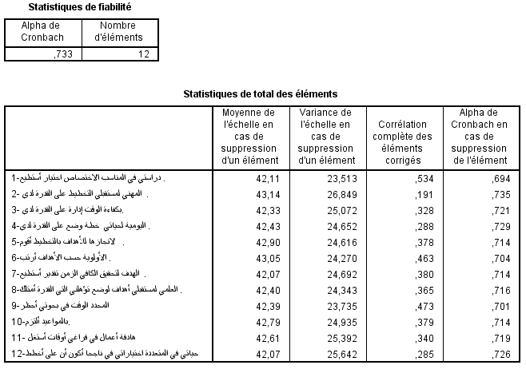
تطبيق لحساب معامل الثبات ألف كرونباخ:
عندها تظهر لنا النتائج التالية:
نلاحظ أن معامل الفا الكلي لهذا المحور تساوي 0,73 وهي نسبيا مقبولة لأنها كبيرة وتقترب من الواحد (الفا كرنباخ هو عبارة عن معامل ارتباط يتم تحليله مثله مثل معامل الارتباط) ما يعني ثبات هذا المحور بشكل عام
نلاحظ أن كل العبارات ثابتة لأنه عند حذفها ينخفظ معامل الفا ماعدا االعبارة رقم 2عند حذفها يرتفع معامل الفا اذن يجب حذفها او اعادة صياغتها
(هذا الاختبار يستخدم على عيينة تجريبية في حدود 10 وعلى استبيان تجريبي قبل اعداد الدراسة والهدف منه هو اختبار ثبات عبارات الاستبيان).

Slide 44
اختبار الطبيعية test de normalité:
وهي أفضل الطرق وأدقها لمعرفة فيما إذا كانت البيانات تتوزع توزيعا طبيعيات أم لا؟
الفرض العدمي: يفترض أن البيانات تتوزع طبيعيا H₀ :
الفرض البديل: يفترض أن البيانات لا تتوزع طبيعيا H₁ :
ويمكن استخدام احد الاختبارين: - اختبار كولموغروف سيمنزوف.
- اختبار شابيرو.
مثال باستخدام SPSS

Slide 45
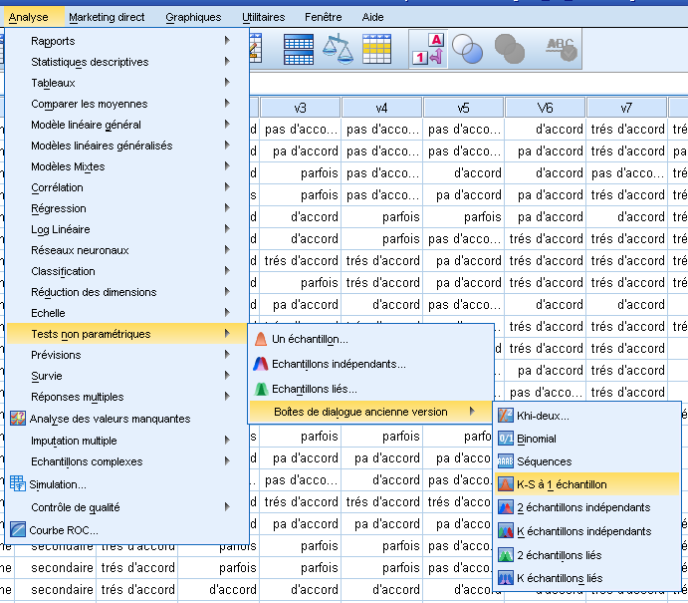
تطبيق اختبار الطبيعية test de normalité:
اضغط على القائمة analyse ثم tests non paramétriques ثم boites de dialofe anciene version ثم
K-S à1 echantillon

Slide 46
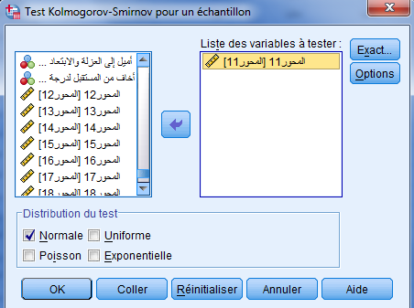
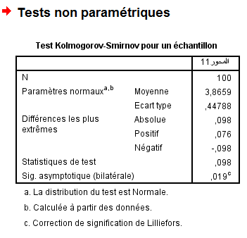
تطبيق اختبار الطبيعية test de normalité:
اختار المحور11 واضغط على Ok فنتحصل على النتائج التالية في الجدول الأسفل:
نلاحظ أن بيانات المحور الأول تتوزع توزيع طبيعي.

Slide 47
حساب التكرارات المطلقة والنسبية:
اضغط على قائمة analyse ثم اختر statistiques discriptives ثم effectif (أو fréquence في بعض الطبعات) ثم قم بادخال العبارات والمتغيرات التي ترغب في حساب تكراراتها، ثم اضغط على statistiques واختر المقاييس الوصفية التي ترغب في حسابها مقاييس النزعة المركزية (المتوسط الحسابي، الوسيط، المنوال، ...الخ) مقاييس التشتت( الانحراف المعياري، التباين، ..الخ) مقاييس الشكل، ثم اضغط على contenu ثم ok.

Slide 48
مثال تطبيقي عن حساب التكرارات النسبية:
يمكن تطبيق الخطوات السابقة كما يلي مثلا حساب التكرارت النسبية لمتغيرات الجنس والمستوى:
أولا: بعد اشاء ملف البيانات والقيام بعملة ادراج بيانات الاستبيان
اضغط على القائمة analyse ثم statistique descriptive ثم fréquences كما هو موضح بالشكل أدناه:

Slide 49
مثال تطبيقي عن حساب التكرارات النسبية:
يمكن تطبيق الخطوات السابقة كما يلي مثلا حساب التكرارت النسبية لمتغيرات الجنس والسؤال الأول:
ثانيا: الأن بعد اختيار الأمر الخاص بحساب التكرارات النسبية سأختار المتغيرات الجنس والسؤال الأول من القائمة على اليسار وانقلها الى القائمة الفارغة على اليمين ثم أنقر على Ok

Slide 50
مثال تطبيقي عن حساب التكرارات النسبية:
يمكن تطبيق الخطوات السابقة كما يلي مثلا حساب التكرارت النسبية لمتغيرات الجنس والسؤال الأول:
ثالثا: عند اختيار الأوامر السابقة تظهر لك النتائج التالية على ملف النتائج
وهي الجداول الخاصة بالتكرارات المطلقة والنسبية والتكرارات الحقيقية في حالة وجود اجابات مفقودة والتكرارات النسبية المتصاعدة:

Slide 51
حساب الجداول المتقاطعة:
اضغط على analyse ثم اختر statistiques descriptives ثم tableaux croisés ثم أدخل المتغيرين الكيفين المراد حساب التكرارات النسبية والمطلقة لتقاطع كيفياتهما الأول في ligne والثاني في colonne ثم اضغط على ok.
مثال باستخدام SPSS

Slide 52
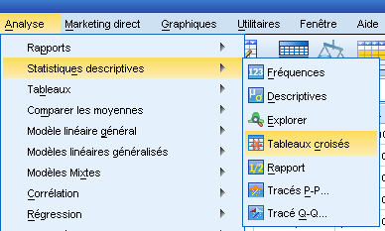
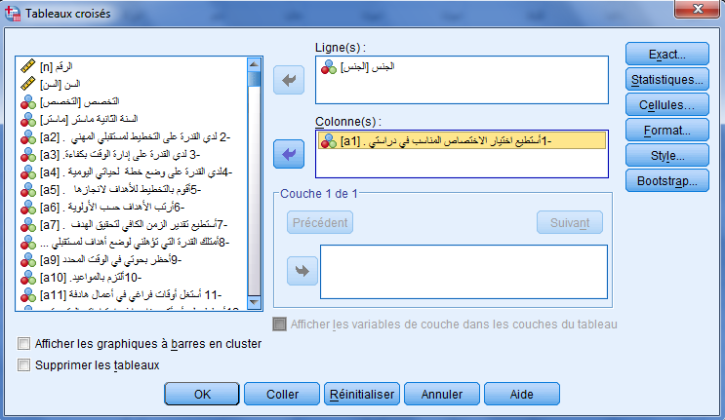
حساب الجدول المتقاطع بين الجنس والمسوى:
اضغط على analyse ثم اختر statistiques descriptives ثم tableaux croisés
والسؤال الأول في colonne
ثم أدخل متغير الجنس في ligne
ثم اضغط على ok.

Slide 53
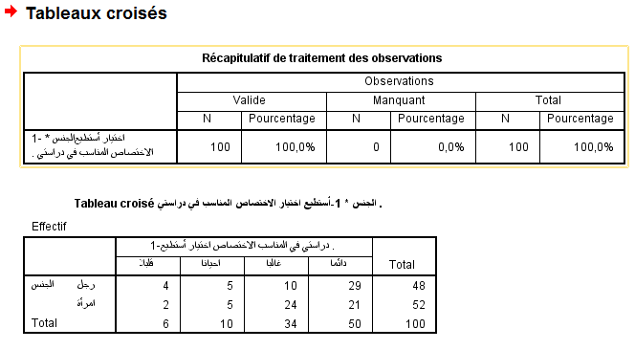
حساب الجدول المتقاطع بين الجنس والمسوى:
نلاحظ في الجدول الثاني توزيع عينة الدراسة المكونة من 50 فرد حسب متغيري الجنس والسؤال الأول.

Slide 54
حساب اجمالي أو متوسط كل محور:
اضغط على transformer ثم اختر calculer واكتب اسم المحور على اليسار وعبارة المجموع أومتوسط العبارات على اليمين ثم اضغط على ok.
مثال باستخدام SPSS

Slide 55
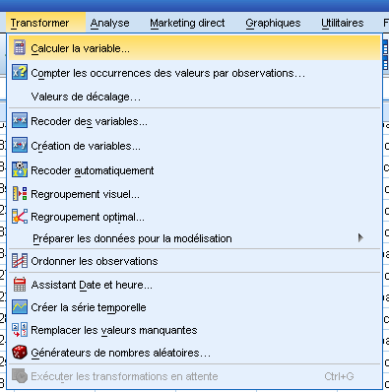
تطبيق لحساب اجمالي أو متوسط كل محور:
اضغط على transformer ثم اختر calculer واكتب اسم المحور على اليسار وعبارة المجموع أومتوسط العبارات على اليمين ثم اضغط على ok.

Slide 56
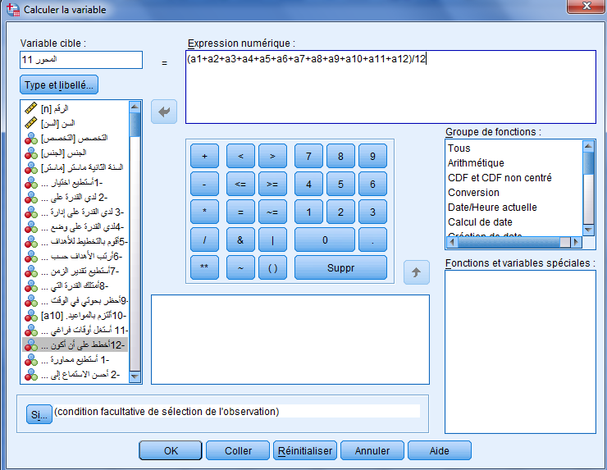
تطبيق لحساب اجمالي أو متوسط كل محور:
ثم اكتب اسم المحور على أعلى اليسار وعبارة المجموع أومتوسط العبارات على اليمين(المحور الأول يضم العبارت من a1 اى a12 اذن متوسط المحور11 يساوي مجموع 12 عبارة على 5)
ثم اضغط على ok.

Slide 57
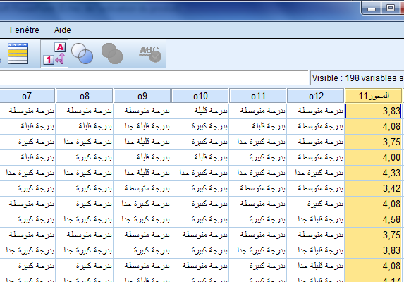
تطبيق حساب اجمالي أو متوسط كل محور:
نلاحظ على ملف البيانات ظهور قائمة أو عمود جديد يحمل اسم المحور11
بنفس الطريقة يمكننا حساب متوسط كل محاور استبانة الدراسة أو حتى حساب إحصاءات أخرى على ملف البيانات كالمعدل أو أو الانحراف أو أي معادلة رياضية او احصائية اخرى.

Slide 58
رابعا: اختبار T لعيينتين مستقلتين:
يتم التفريق بين عيينتين من حيث الارتباط والاستقلال على أساس أنه في حالة الارتباط يتم إختبار نتائج نفس العيينة في اختبارين مختلقين قبلي وبعدي مثلا, بينما الإستقلال يتمثل في مقارنة نتائج عيينتين مختلفتين في نفس الإختبار. وقبل تطبيق الاختبار يجب التأكد من الشروط التالية:
الاستقلال: لا يحتاج هذا الشرط للاختبار.
التجانس: يجب التأكد من أن تباين العيينة الأولى يساوي تباين العيينة الثانية(المساواة هنا إحصائية أي أن الفروقات بين التباينين غير دالة)، وللتأكد من التجانس يجب إجراء اختبار سابق لاختبار ستيودنت يسمى اختبار التجانس، ويكون الفرض العدمي والبديل لهذا الاختبار كالآتي:
وإذا تم قبول الفرض العدمي فإن هذا يعني أن هناك تجانس نستمر في إجراء اختبارT ، وإذا تم قبول الفرض البديل وكان الفرق معنوي (عدم تجانس) فإنه لا يجوز استخدام الاختبار T ويستبدل باختبار آخر شبيه باختبار T، اختبار التجانس يجري باستخدام اختبار آخر يسمى اختبار فيشر F-test.
مثال باستخدام SPSS

Slide 59
اختبارات ستيودنت مقارنة المتوسطات
إختبار ستيودنت لعيينة واحدة.
اضغط على analyse ثمcomparer les moyenne ثم T test pour échantillon unique ثم أدخل المتغير واكتب قيمة u₀ في valeur de test ثم اضغط على ok.
5, 9. إختبار ستيودنت لعيينتين مرتبطتين.
اضغط على analyse ثمcomparer les moyenne ثم T test pour échantillons apparais ثم أدخل المتغير الأول والمتغير الثاني ثم اضغط على ok.
5, 10. إختبار ستيودنت لعيينتين مستقلتين.
اضغط على analyse ثمcomparer les moyenne ثم T test pour échantillons indépendantes ثم أدخل المتغير الأول في variable والمتغير الثاني في critère de regroupement ثم ادخال أوزان هذا المتغير مثلا(1 و2 في حالة المقارنة حسب النوع) ثم اضغط على ok.
مثال باستخدام SPSS

Slide 60
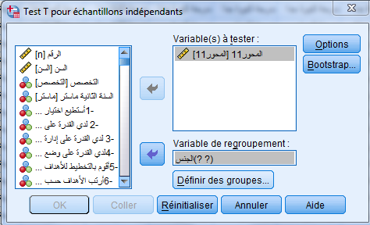
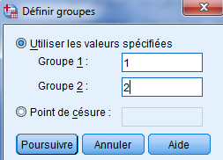
تطبيق إختبار ستيودنت لعيينتين مستقلتين.
إختبار ستيودنت لعيينتين مستقلتين.
مثلا : نريد أن نقارن المحور11 مع متغير الجنس أي نرود أن نختبر هل توجد فروقات للمحور الأول حسب الجنس أم لا
الفرضية الصفرية: لا توجد فروقات معنوية للمحور11 حسب الجنس
الفرضية البديلة : توجد فروقات معنوية للمحور1 حسب الجنس
اضغط على analyse ثمcomparer les moyenne ثم T test pour échantillons indépendantes ثم أدخل متغير المحور11في variable ومتغير الجنس في critère de regroupement
ثم ادخال أوزان هذا المتغير من خلا الضغط على definir des groupes مثلا(1 و2 في هذه الحالة) ثم اضغط pousuivre ثم على ok.

Slide 61
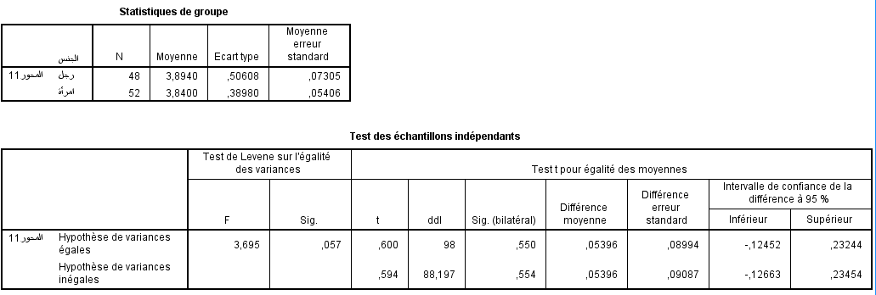
تطبيق إختبار ستيودنت لعيينتين مستقلتين.
تظهر لنا النتائج الوصفية للمجموعتين الجزئيتين لمتغير المقارنة الجنس(متوسط وانحراف عينة ارجال وعينة النساء)
في الجدول الثاني تظهر لنا نتائج اختبار ت للمقارنة بين نتائج الرجال مع نتائج النساء في المحور11
نعلم انه من شروط هذا الاختبار التجانس أي تساوي انحراف العينتين لأنه اختبار معلمي وعليه تظهر لنا في الجزء الى اليسار نتائج اختبار فيشر للتجانس ويظهر انها غير معنوية (sig=0.57) اذن هناك تجانس في التباين وعليه نستخدم نتائج اختبار ت في السطر الأول، في حالة العكس نتستخدم نتائج الاختبار اللامعلمي التي تظهر في السطر الثاني وهو اختبار اشبه باختبار ت.
نلاحظ أن معنوية اختبار ت تساوي 0,55 وبالتالي نقبل القرض الصفري أي أن الاختبار غير معنوى أي لا توجد فروقات للمحور11 حسب متغير الجنس.

Slide 62
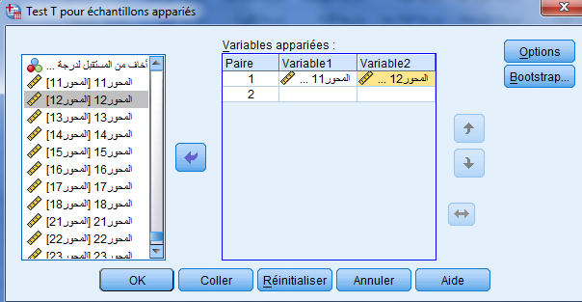
تطبيق إختبار ستيودنت لعيينتين مرتبطتين.
إختبار ستيودنت لعيينتين مرتبطتين.
مثلا : نريد أن نقارن الفروقات بين المحور11 والمحور 12 بافتراض مثلا في حالة المنهج التجريبي أن المحور11 هو القياس القبلي والمحور 12 هو القياس البعدي.
الفرضية الصفرية: لا توجد فروقات معنوية بين القياس القبلي والبعدي.
الفرضية البديلة : توجد فروقات معنوية بين القياس القبلي والبعدي.
اضغط على analyse ثمcomparer les moyenne ثم T test pour échantillons apparais ثم أدخل متغير المحور11 في variable1ومتغير المحور12 فيvariable2 ثم اضغط على ok.
نلاحظ أنه يمكنني ادراج عدة مقارنات مرة واحدة وذلك بادخال هذه الثنائيات في paire2 وبنفس الطريقة.

Slide 63
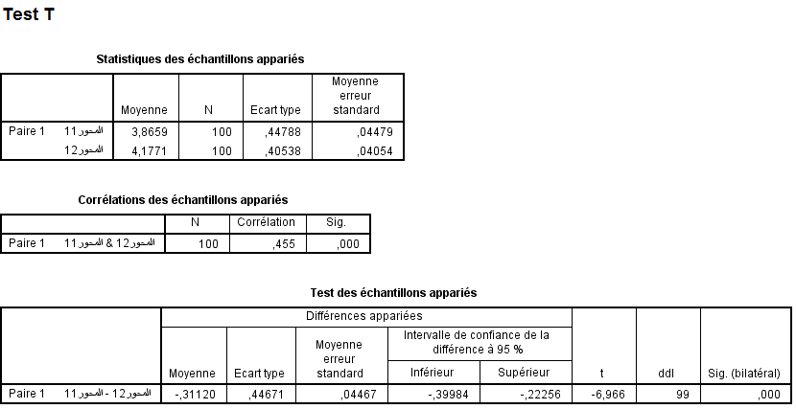
تطبيق إختبار ستيودنت لعيينتين مرتبطتين.
إختبار ستيودنت لعيينتين مرتبطتين.
نلاحظ ظهور المؤشرات الوصفية من متوسط وانحراف ... لكلا المحورين في الجدول الأول.
في الجدول الثاني معامل الارتباط بيرسون بين المحورين ويبدو جليا انه ارتباط طردي ضعيف
ومعنوي عند 1 (r=0.45 sig=00) %
نتائج اختبار المقارنة بين القياسين غي الجدول الثالث توضح أن الفروقات معنوية
(t=-6.96 sig=0.00) وبالتالي نقبل الفرض البديل أي أن الفروقات بين القياس القبلي المحور11 والقياس البعدي المحور12 معنوية احصائيا.

Slide 64
سادسا: اختبار مربع كا² χ² Test-
بعض الاختبارات اللامعلمية تتوقف على إحصائية كا² نسبة إلى توزيع احتمالي شهير يسمى اختبار كا² ، وبشكل عام يبنى الاختبار على مقارنة التكرارات المتوقعة مع التكرارات المشاهدة لمعرفة هل هناك فروقات معنوية احصائية بينهما أم لا؟
شروط اختبار كا²:
    عشوائية العينة.
    استقلال المشاهدات.
    حجم العينة يجب أن يتعدى الـ30.
يستخدم هذا الاختبار في الحالات الآتية :
    جودة التوفيق
    الاستقلال
    التجانس

Slide 65
حساب اختبار مربع كاي لجودة التوفيق:
اضغط على القائمة analyse ثم اختر test non paramétrique ثمboite de dialogue enceinne version ثم اختر cki-deux ثم أدخل العبارات التي ترغب في اختبارها واضغط على ok.
5, 7. حساب اختبار مربع كاي للإستقلال:
اضغط على analyse ثم statistiques descriptives ثم tableaux croisés ثم أدخل المتغير الأول في قائمة ligne والثاني في قائمة colonne ثم اضغط على statistique واختر cki-deux ثم اضغط على contenu ثم ok.
مثال باستخدام SPSS

Slide 66
اختبار تحليل التباين ANOVA
L’Analyse De La Variance
اختبار تساوي مجموعة من المتوسطات(أكبر من 2)
عند إجراء اختبار تحليل التباين فانه نحصل على نتيجتين كالآتي:
إذا كانت نتيجة الإختبار غير معنوية فإنه تم إثبات أن أي مقارنة ثنائية بين أي زوج من العيينات سوف تكون غير معنوية وينتهي الاختبار عند هذا الحد.
إذا كانت نتيجة الاختبار معنوية فهذا يعني أن هناك زوج واحد على الأقل من المعالجات الفرق بينهما يكون معنوي ويتطلب الأمر في هذه الحالة إجراء اختبارات مساعدة لمعرفة أي زوج من المعالجات هو السبب في المعنوية

Slide 67
شروط اختبار ANOVA:
أن تكون العيينات (المجموعات) مستقلة.
أن تكون وحدة القياس بفترة (بيانات مستمرة).
بيانات كل مجموعة تتوزع طبيعيا.
التجانس بين المجتمعات المكونة منها العيينات (لها نفس التباين).

Slide 68
تحليل التباين (ANOVA).
اضغط على analyse ثمcomparer les moyenne ثم ANOVA ثم ادخال المحاور في variables dépendantes و المتغير الديموغرافي (المستوى مثلا) في critère ثم نضغط على النافذة post hoc ونختار lsd أو schéffé ثم اضغط على contenu ثم ok.
مثال باستخدام SPSS

Slide 69
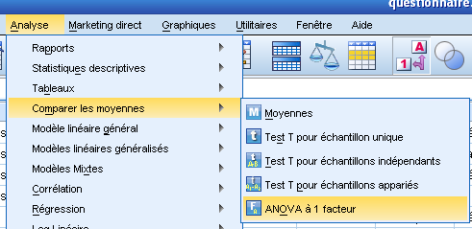
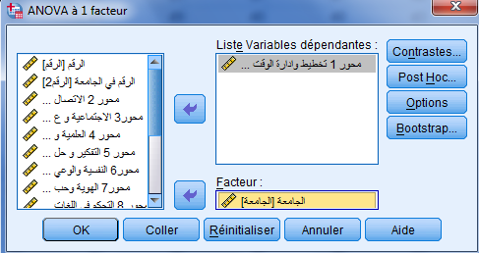
تطبيق لتحليل التباين (ANOVA).
مثلا نريد حساب الفروقات للمحور1 حسب متغير الجامعة:
الفرض الصفري: توجد فروقات معنوية لمتغير المحور1 حسب الجامعة.
الفرض البديل: لا توجد فروقات معنوية لمتغير المحور1 حسب الجامعة.
اضغط على analyse ثمcomparer les moyenne ثم ANOVA
ثم ادخال المحور1 في liste variables dépendantes و المتغير الجامعة في critère ثم نضغط على النافذة post hoc ونختار lsd أو schéffé ثم اضغط على contenu ثم ok.

Slide 70
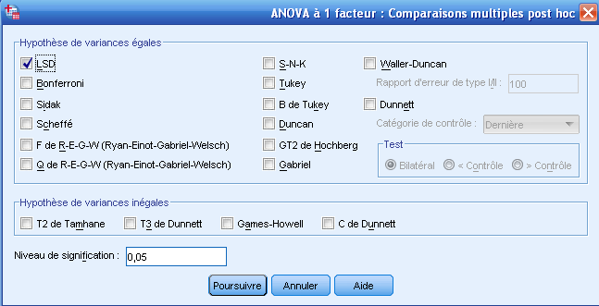
تطبيق لتحليل التباين (ANOVA).
نضغط على النافذة post hoc ونختار lsd أو schéffé ثم اضغط على contenu ثم ok.

Slide 71
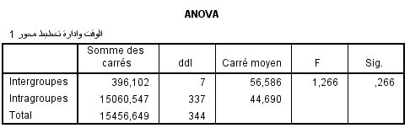
تطبيق لتحليل التباين (ANOVA).
تظهر نتائج اختبار anova في الجدول الأول والذي يظهر عدم معنوية هذا الاختبار (F=1.266 sig=0.266)أي أنه لا توجد فروقات غي المحور1 حسب الجامعة في هذه الحالة لا داعي لتحليل اختبار Lsd.

Slide 72
VI. وصف متغيرين Description De Deux Variables
يسمح الوصف بتحليل متغيرين معا ويمكن عرض المتغيرات المزدوجة كالآتي:
الحصول على الجدول المزدوج لمتغيرين.
تمثيل بيانات الجدول المزدوج بيانيا.
حساب معامل الارتباط بين متغيرين
اختبار الإستقلال بين متغيرين اختبار كا2 .
مثال باستخدام SPSS

Slide 73
حساب معامل الإرتباط.
اضغط على analyse ثم corrélation ثم dévariée ثم ادخال المحاور واختيار Pearson أو Spearman ثم اضغط على ok.

Slide 74
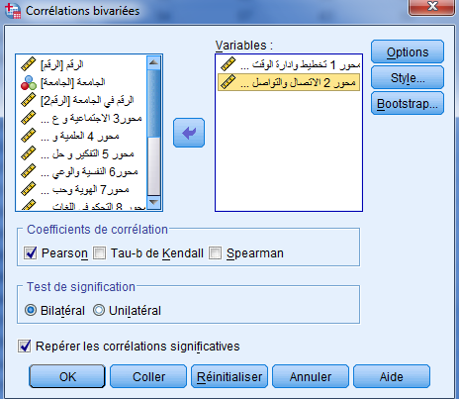
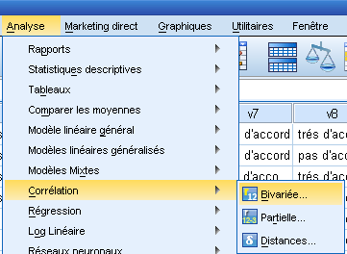
تطبيق لحساب معامل الإرتباط.
مثلا نريد حساب معامل الارتباط بيرسون بين المحور1 والمحور2
الفرضية الصفرية : لا توجد علاقة ارتباطية دالة احصائيا بين المحور1 و2.
الفرضية البديلة: توجد علاقة ارتباطية دالة احصائيا بين المحور1 و2.
اضغط على analyse ثم corrélation ثم dévariée ثم ادخال المحاور1 و2 واختيار Pearson ثم اضغط على ok.

Slide 75
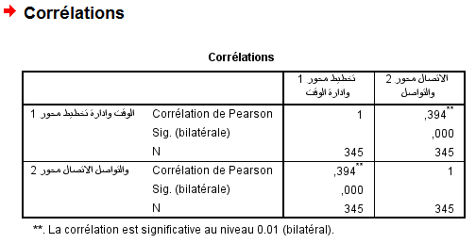
تطبيق لحساب معامل الإرتباط.
يبدو جليا أن معامل الرتباط موجب لكنه ضعيف r=0.394 وهو معنوي عند 1% لأن Sig=0.00 وبالتالي نقبل الفرض البديل أي توجد علاقة ارتباطية ضعيفة ومعنوية بين المحورين الأول والثاني

Slide 76
الانحدار الخطي المتعدد
Modélisation des variables quantitatives
خاص بنمذجة المتغيرات الكمية
اضغط على analyse ثم régression ثم linéaireثم ادخال المتغير التابع والمتغيرات المفسرة ثم اضغط على ok.
مثال باستخدام SPSS

Slide 77
الانحدار اللوجيستيكي
Modélisation des variables qualitatives
خاص بنمذجة المتغيرات الكيفية
اضغط على analyse ثم régression ثم logistiqueثم ادخال المحاور واختيار Pearson أو Spearman ثم اضغط على ok.
مثال باستخدام SPSS

Slide 78
نمذجة المعادلات البنائية
Modélisation des Equations structural
الفرق بين الفرضيات والنماذج
النماذج أكثر قدرة على مضاهاة سلوك المتغيرات في الواقع في تفاعلها وتقاطعها وتمفصلها (شبكة من العلاقات)
تنطوي النماذج بالإضافة الى العلاقات المباشرة العلاقات غير المباشرة.
مرونة الوظيفة التي يضطلع بها المتغير الواحد في النموذج مقارنة بالفرضية فقد يكون نفس المتغير متغير مستقل ووسيطي ومتغير تابع في نفس الوقت.
النماذج البنائية خاصة تصفي المتغيرات من أثر القياس في حين أن الفرضيات تحتفظ بكامل تباين (معلومات) بما في ذلك المعلومات الناتجة عن خطا القياس.

Slide 79
نمذجة المعادلات البنائية
Modélisation des Equations structural
أنواع المتغيرات
المتغيرات الكامنة (تقدر ولا تقاس مثل المحاور في الاستبيان.
المتغيرات المقاسة يمكن قياسها مباشرة كاسئلة الاستبيان
متغير كامن
متغير مقاس

Slide 80
نمذجة المعادلات البنائية
Modélisation des Equations structural
أنواع النماذج
النماذج البنائية
نماذج تحليل المسارات
النماذج العاملية
الأحادية
المتعددة الأبعاد
الهرمية

Slide 81
نمذجة المعادلات البنائية
Modélisation des Equations structural
مثال تطبيقي باستخدام Amos

Slide 82
يبقى الآن أن نتعرف سريعا على الأمر options من القائمة Edition
عند النقر على هذا الأمر يظهر الصندوق الحواري التالي:
نلاحظ على هذا الصندوق وجود العديد من العمليات التي لها علاقة ببعض الأوضاع التي تظهر غيابيا عند تشغيل البرنامج Spss يمكن للمستخدم اختيار ما يلائمه منها.
كل هذه المسائل تخص المستخدم المحترف وسنترك لك الفرصة للتدرب عليها والاحتراف بتغيير بعض الأوضاع على الشاشة وملاحظة التغير الذي سيتم.

Slide 83
التعامل مع النتائج:
كيف نتعامل مع النتائج التي يقدمها لنا SPSS؟
نكتب العناوين والمصادر على الجداول والأشكال.
يمكن احداث تغييرات على أنواع والوان وأشكال الجداول.
نسخ الجداول ونقلها الى ملف Word ثم كتابة التقارير.
أو تحويل ملف النتائجSPSS إلى ملف WORD.

Slide 84
دليل برنامج SPSS
رحلة استكشاف
مثال باستخدام SPSS

Slide 85
مزايا البرنامج SPSS:
المرونة.
البساطة.
الشمولية.

Slide 86
عيوب برنامج SPSS:
صعوبة التعلم والاستخدام(نسبيا)
الواجهة مكشوفة.
عدم التخصص.
التكلفة (باهظة).
لا توجد نسخ أصلية.
نقص الدورات التدريبية( حاليا في الجزائر)

Slide 87
خاتمة
يجب أن لا يكون التطبيق الاحصائي هو الهدف من الدراسة
لأنه مجرة وسيلة لتطبيق أداة الدراسة أو أسلوب التحليل.
يجب أن يبنى التحليل الاحصائي باستخدام برنامج SPSSعلى قاعدة نظرية احصائية قوية.

Slide 88

شكرا لكم على الاهتمام وحسن الاصغاء والمتابعة
تقبلوا تحياتي الخالصة

